Slide 1

Guía de llenado
Proyecto Paperless HB

Slide 2
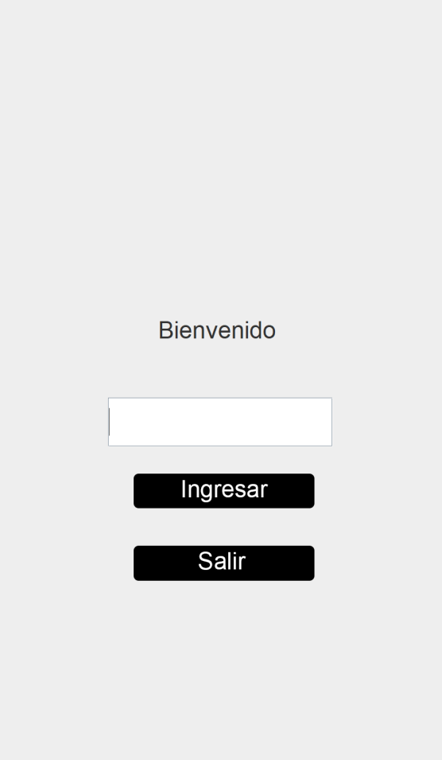
Paso 1 Ventana de inicio
Se leerá el código de barras del supervisor correspondiente al proceso
Cierra el sistema
NOTA: Al momento de leer el código, el lector automáticamente realizará el cambio de ventana.

Slide 3
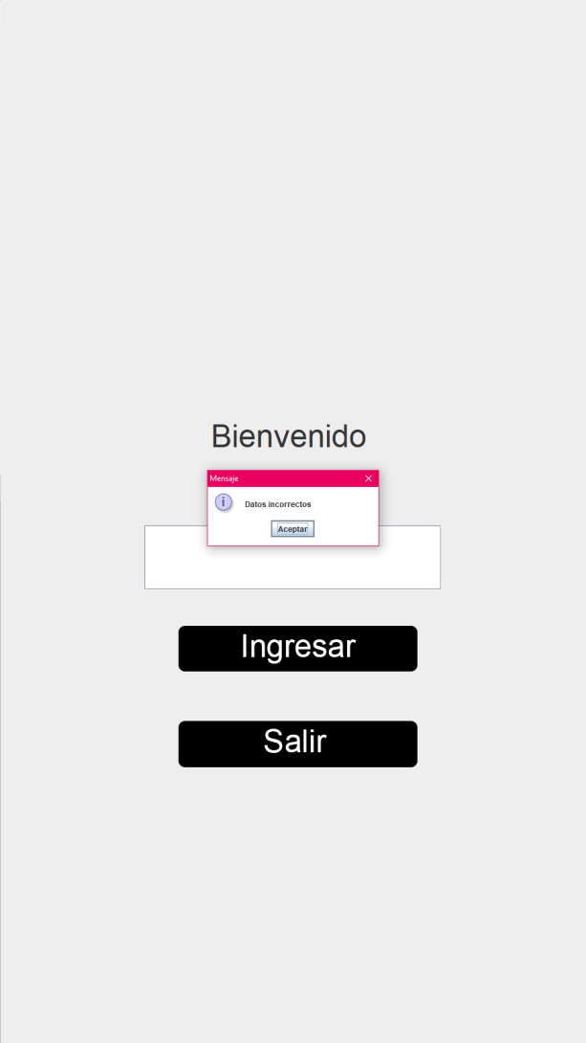
Paso 1 Ventana de inicio
Si se ingresa un código erróneo se mostrará un mensaje notificando que se ingresó un código no válido.

Slide 4
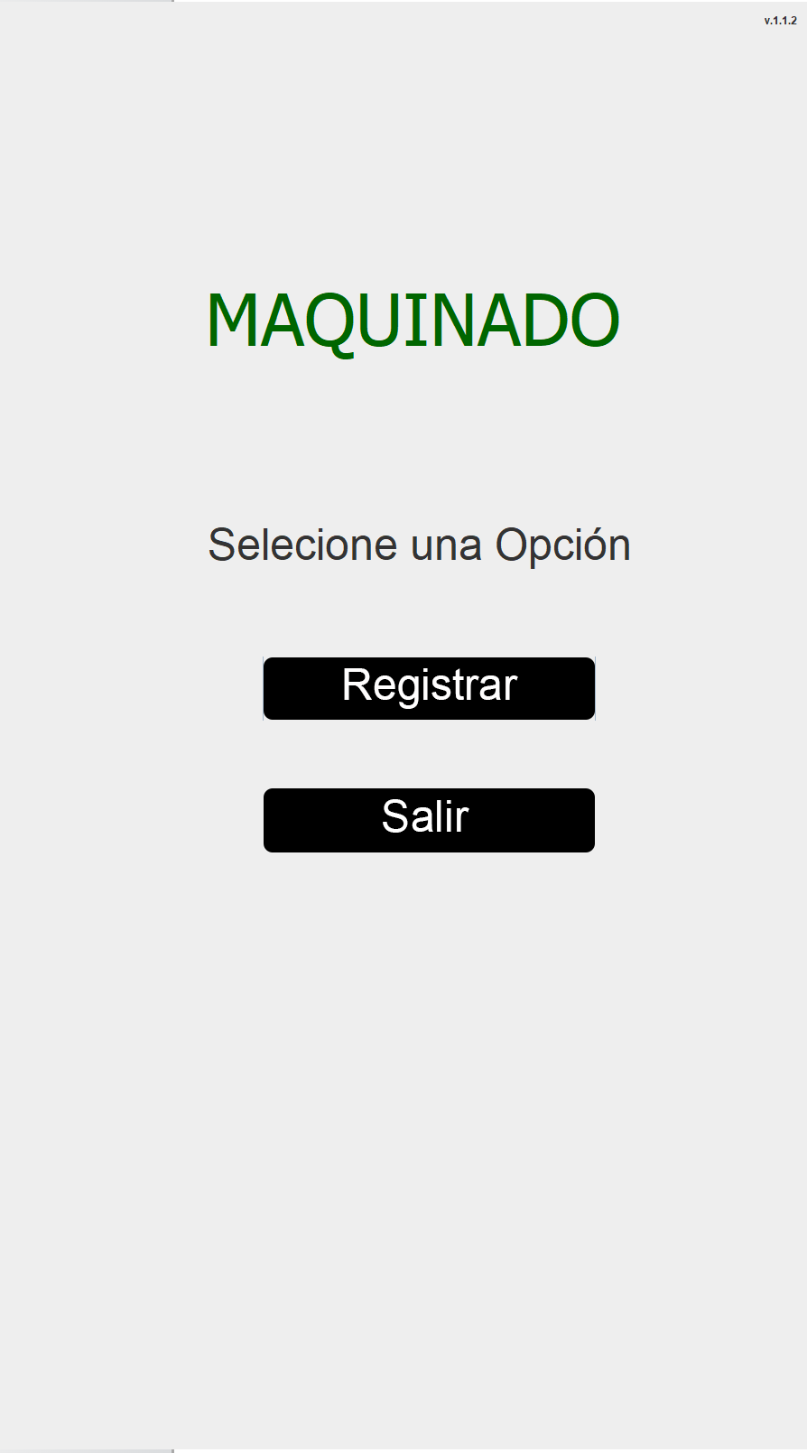
Paso 2. Ventana de opciones
Proceso al que pertenece el supervisor que ingresó código
Registras un RBP
Salir (Regresa a ventana de inicio)

Slide 5
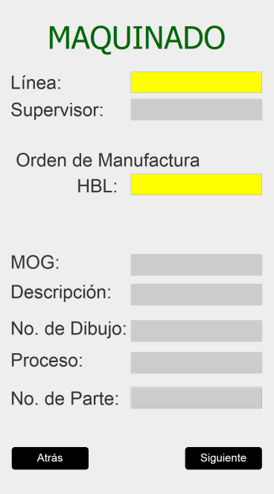
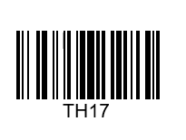
Paso 3 Ventana de datos generales
Se lee el código de la línea y automáticamente aparecerá el nombre del supervisor.

Slide 6
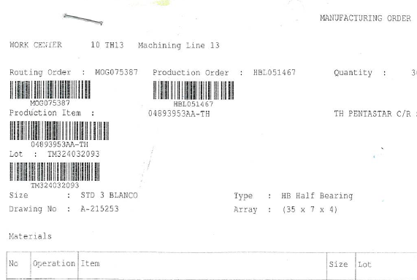
Paso 3 Ventana de datos generales
Se lee el código de la orden de manufactura y automáticamente se mostraran la MOG a la que pertenece, la descripción, número de dibujo, el proceso y el número de parte.

Slide 7
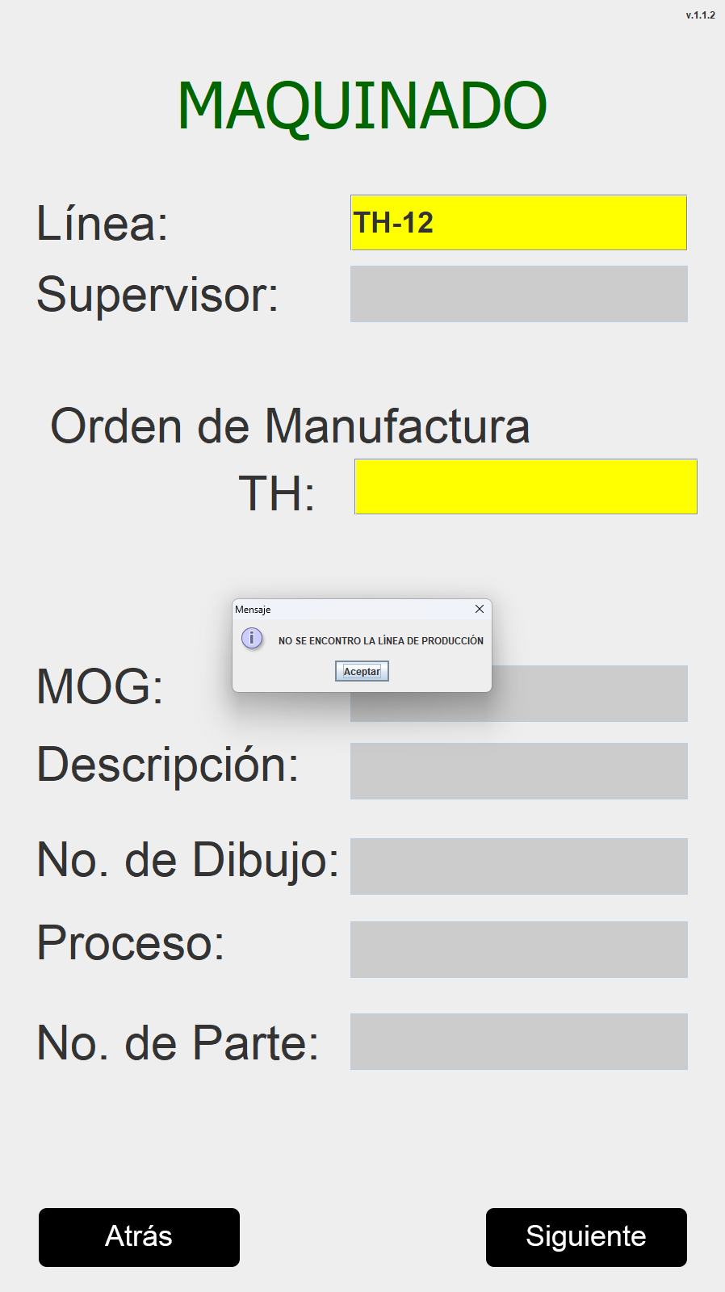
Paso 3 Ventana de datos generales
Si se ingresa una línea errónea se mostrará un mensaje indicando que el código de línea es erróneo, al dar clic en “Aceptar”, automáticamente se elimina la información del campo y queda disponible para ingresar un código nuevo.

Slide 8
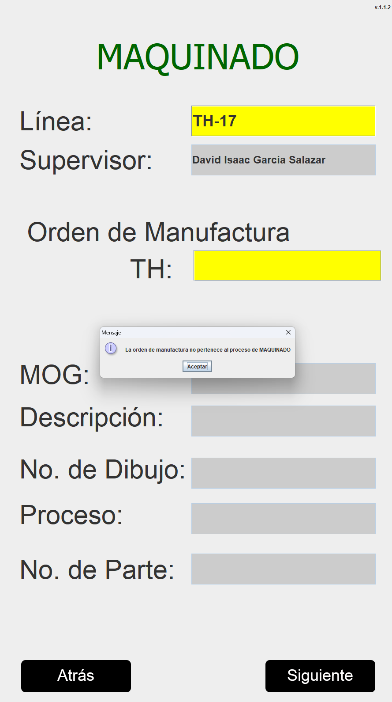
Paso 3 Ventana de datos generales
Si se ingresa una orden de manufactura errónea o de un proceso que no corresponde se mostrará un mensaje indicando que la orden de manufactura es errónea, al dar clic en “Aceptar”, automáticamente se elimina la información del campo y queda disponible para ingresar un código nuevo.

Slide 9
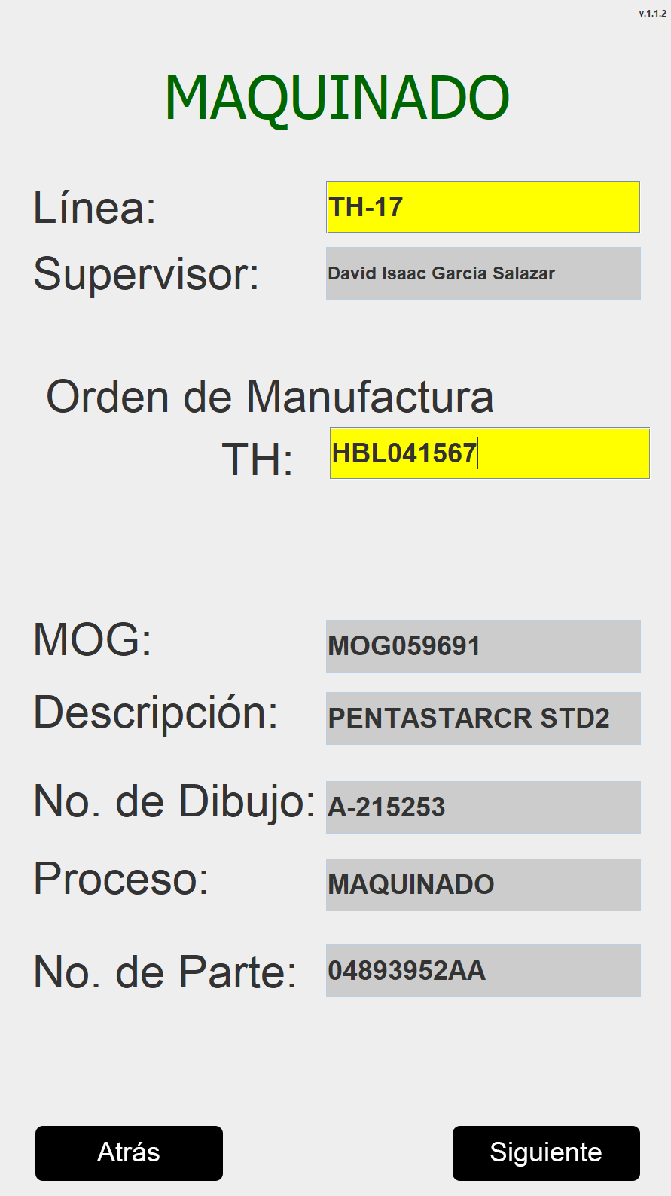
Ventana de datos generales
Botón “Atrás”, regresa a la ventana de selección.
Botón “Siguiente”, cambia a la ventana de llenado.

Slide 10
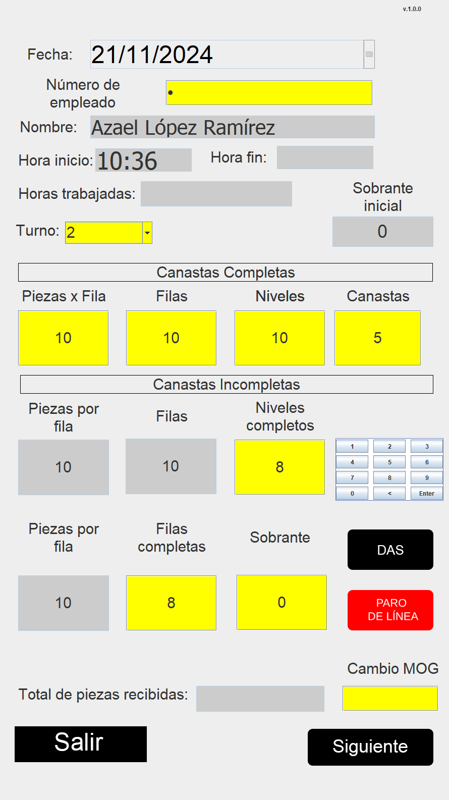
Paso 4 Ventana de llenado
Se leerá el código del empleado y automáticamente se mostrará el respectivo nombre.
Se debe seleccionar el turno en el cual se trabajará.
Se colocará el arreglo correspondiente por washing completo.
Se colocará el arreglo por washing incompleto.
Se colocará la cantidad de piezas que hubo en el cambio de MOG.
NOTA: Los campos amarillos deben ser llenados, los grises no.

Slide 11
Ventana de llenado
Botón “DAS” , muestra la ventana del registro del DAS.
Botón “Paro de Línea”, muestra la ventana de registro del paro de la línea.
Botón “Siguiente” muestra la ventana de registro de scrap.
Botón “Atrás”, muestra la ventana de datos generales y pierde la información registrada.

Slide 12
Ventana de llenado
Si se presiona el botón “DAS”.

Slide 13
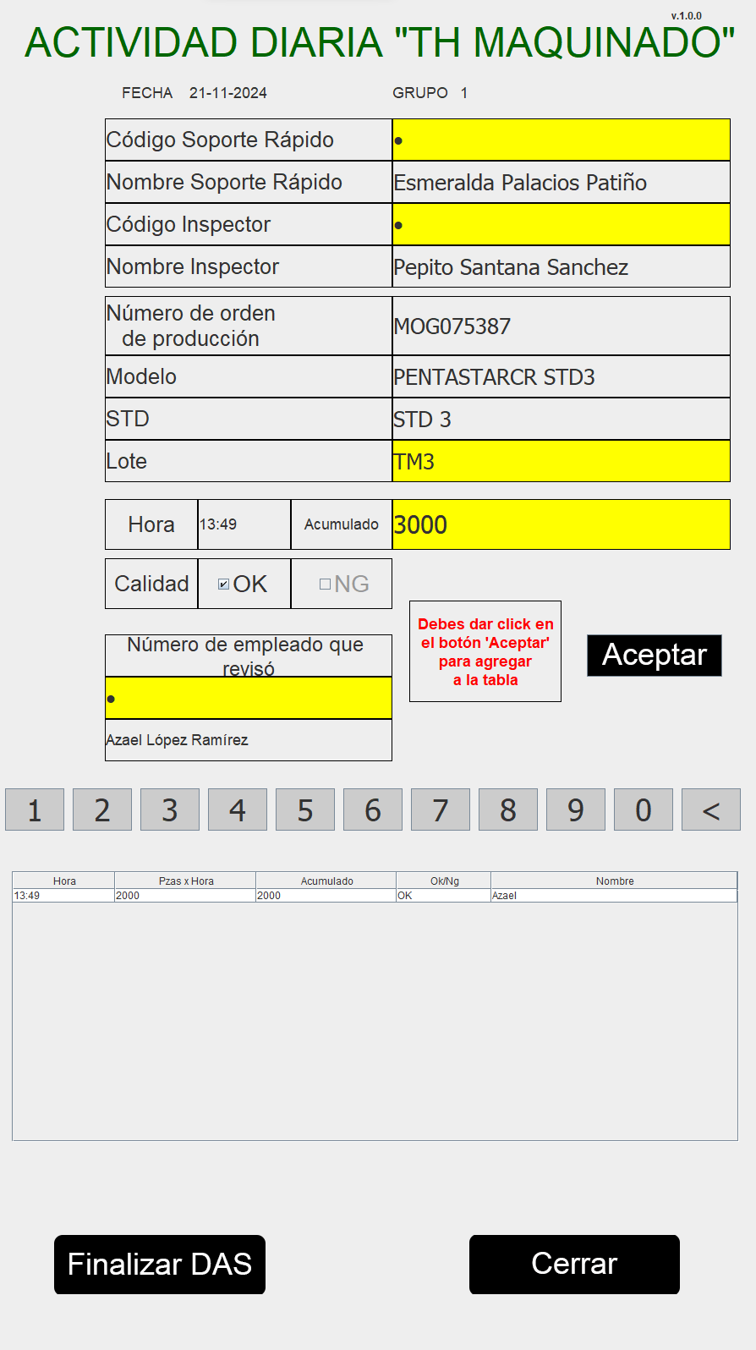
Paso 4.1 Ventana DAS
Código de Soporte Rápido
Código de Inspector
Lote
Contadores
Acumulado
Calidad
Ok/Ng
Empleado que revisó
NOTA: Los campos amarillos deben ser llenado, los grises no.

Slide 14

Paso 4.1 Ventana DAS
Piezas x hora
Al darle “ACEPTAR” agrega los datos: Acumulado, Hora, Calidad y empleado a la tabla; y limpia automáticamente los campos
NOTA: Los campos amarillos deben ser llenado, los grises no.

Slide 15
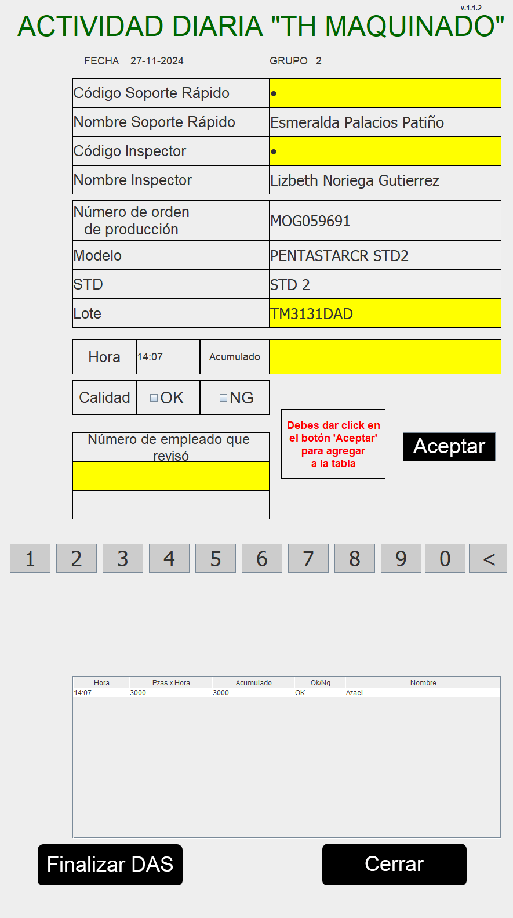
Paso 4.1 Ventana DAS
Piezas x hora
Datos reflejados

Slide 16
Ventana DAS
Botón de “Cerrar” solo cierra la ventana.
Botón de “Finalizar” finaliza el llenado del DAS.

Slide 17
Ventana de llenado
Si se presiona el botón “Paro de Línea”.

Slide 18
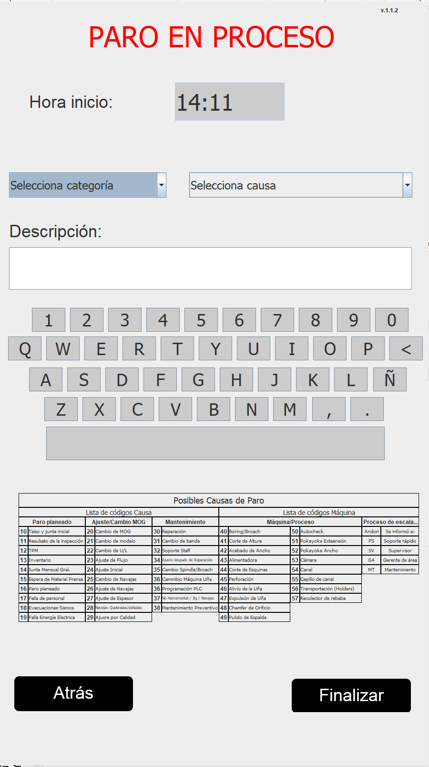
Paso 4.2 Ventana Paro de Línea
Categoría de paro
Razón
Descripción

Slide 19
Ventana Paro de Línea
El botón “Finalizar” cierra la ventana de paro y realiza el registro del paro de línea.
NOTA: Si el paro en proceso no es mayor a 5 minutos, no se hace el registro.

Slide 20
Ventana de llenado
Si se presiona el botón “Siguiente”.

Slide 21
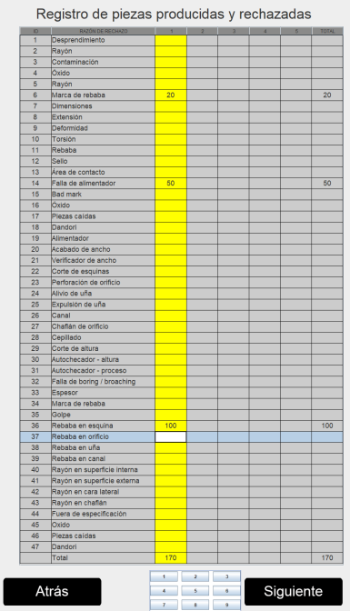
Paso 5 Ventana de Registro de Scrap
En esta ventana se registra la cantidad de scrap generada en el turno.
El botón “Siguiente” muestra el formato final del “DAS”
El botón “Atrás” muestra la ventana de llenado.

Slide 22
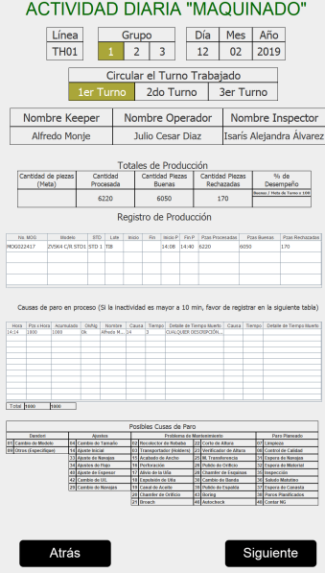
Paso 6 Ventana Formato DAS Final
Botón “Siguiente”, muestra la primer ventana del formato final del RBP.
Botón “Atrás”, muestra la ventana registro de Scrap.

Slide 23
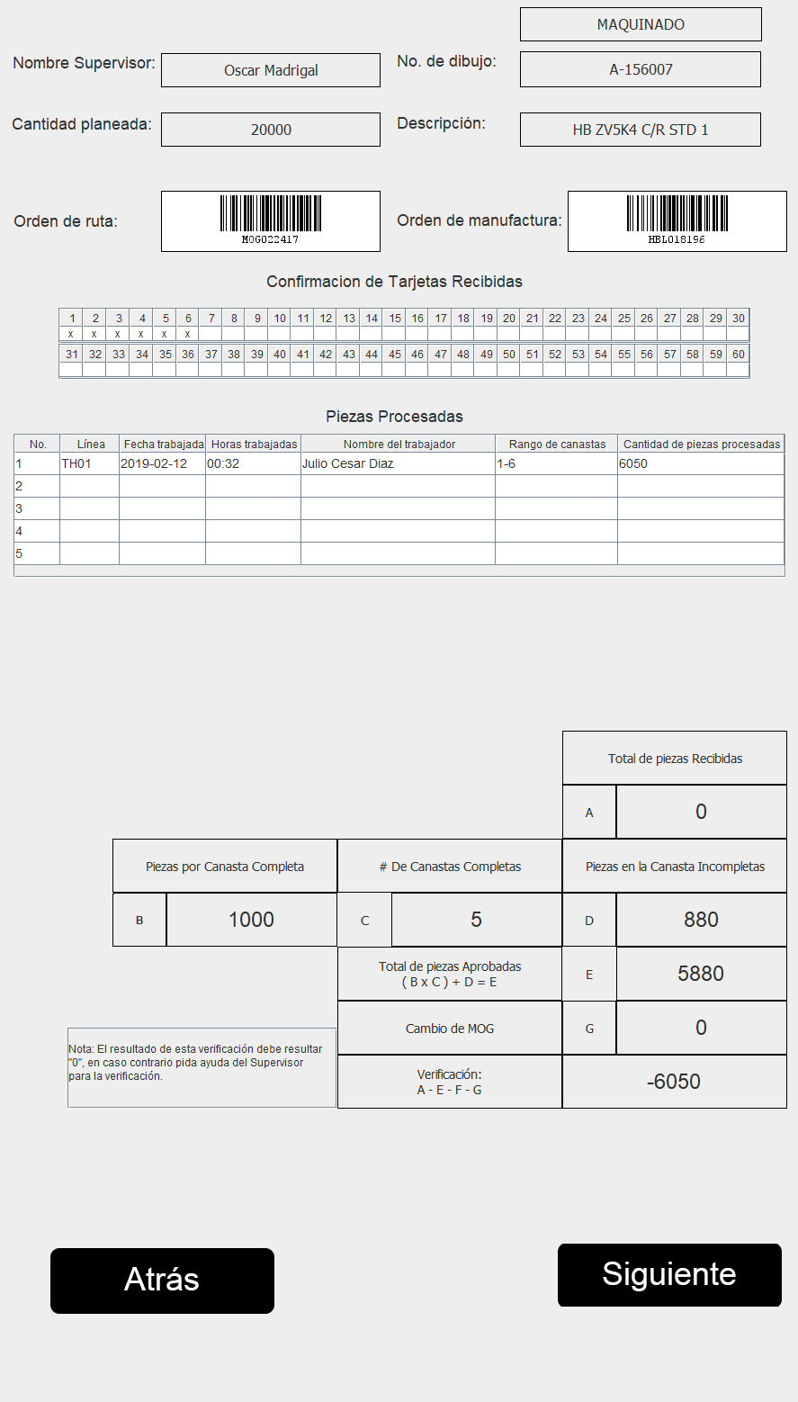
Paso 7 Primer Ventana Formato RBP Final
Botón “Siguiente”, muestra la segunda ventana del formato final del RBP.
Botón “Atrás”, muestra la ventana formato final DAS.

Slide 24
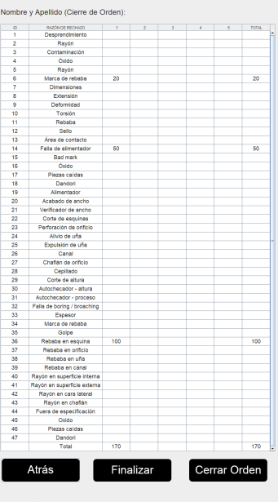
Paso 8 Segunda Ventana Formato RBP Final
Botón “Cerrar orden” cierra de manera completa la orden de producción.
Botón “Finalizar” cierra el turno trabajado por el operador.
Botón “Atrás” muestra la primer ventana formato RBP final.

Slide 25
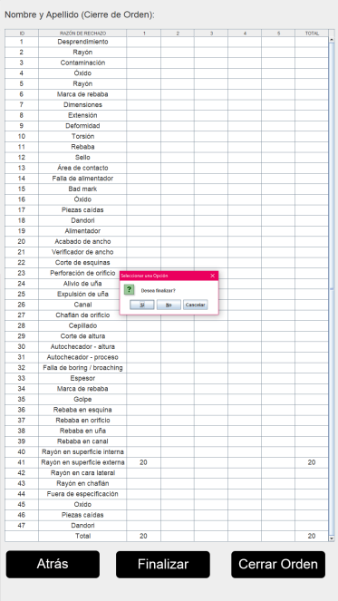
Si presionas “Finalizar”
Mostrará un mensaje de confirmación para ejecutar la acción.

Slide 26
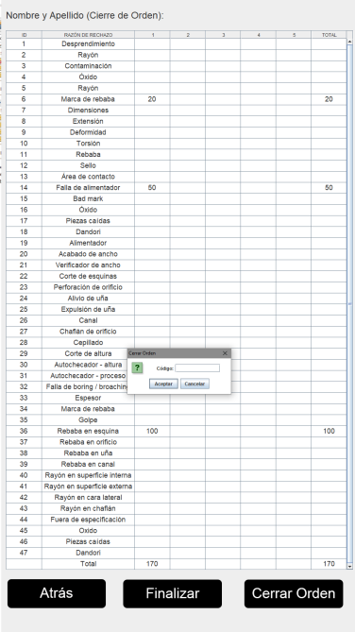
Si se presiona “Cerrar orden”
Mostrará un cuadro de diálogo donde se deberá ingresar código del empleado que puede “cerrar orden”.
En caso de ingresar un código erróneo, se mostrará un mensaje de notificación indicando que el código es incorrecto y deberá ingresar un código válido.
En caso de ingresar un código válido, se mostrará un mensaje de notificación indicando que la orden fue cerrada correctamente y mostrará la ventana “Datos generales”

Slide 27
GRACIAS

